Slide 1
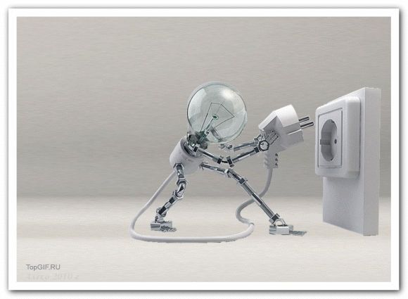
Решение задач по теме «Электрический ток»
Тема урока:

Slide 2
«Знание только тогда знание, когда оно приобретено усилиями своей мысли, а не памяти».
А.Н.Толстой

Slide 3
1. Сформулируйте закон Ома для участка цепи
2. Сформулируйте закон Ома для полной цепи

Slide 4
3. Объясните почему проводник по которому идет ток нагревается?
Обусловлено взаимодействием носителей тока со встречными атомами или ионами вещества
4. Сформулируйте закон Джоуля -Ленца

Slide 5
5. С помощь какого прибора измеряют работу электрического тока
Электрический счетчик
4. Каково назначение предохранителей

Slide 6
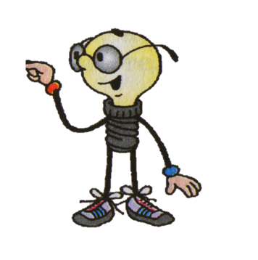
Какие электрические приборы стоят в вашей лаборатории?

Slide 7
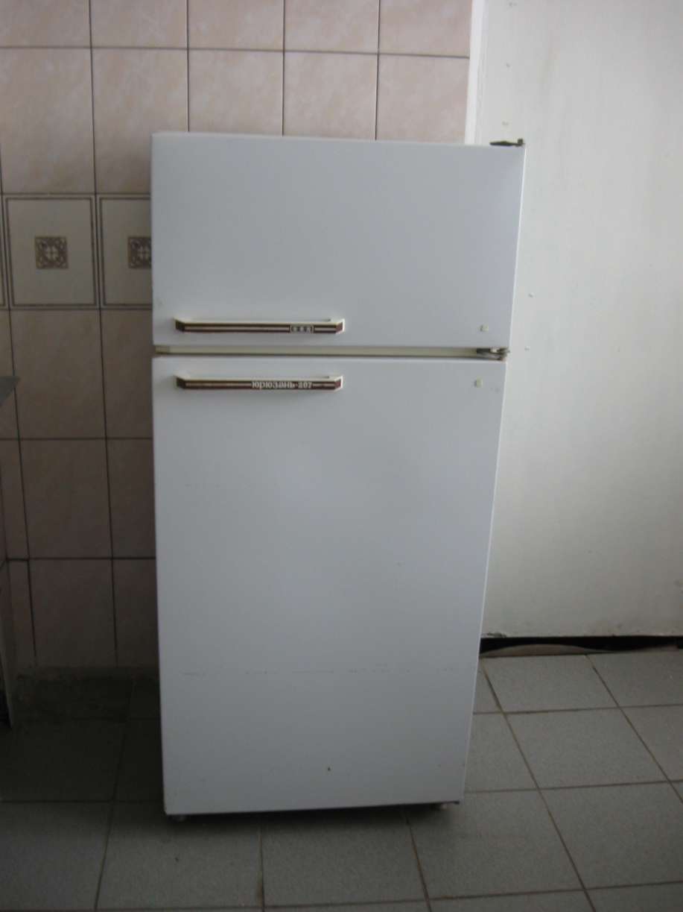
Электронагреватель Холодильник

Slide 8
Пароконвектомат

Slide 9
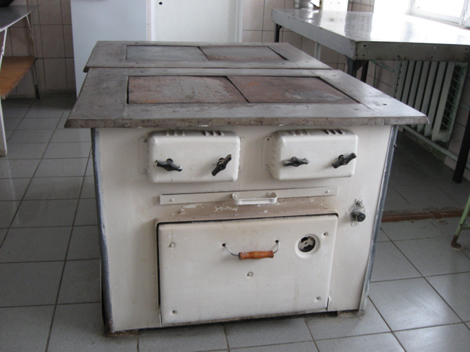
Электрическая плита

Slide 10
Растоечный шкаф

Slide 11
Электромясорубка

Slide 12
Электромиксер

Slide 13
Электрический чайник кассовый аппарат

Slide 14
В наше время в распоряжение повара – кондитера предусмотрено огромное количество кухонного оборудования, работающего от электрического тока:
холодильник, кухонный комбайн, миксер, кипятильник, чайник, самовар, электроплиты, овощерезка, мясорубка, кофемолка, фритюрница.
Самый быстрый повар – этот пароконвектомат.

Slide 15
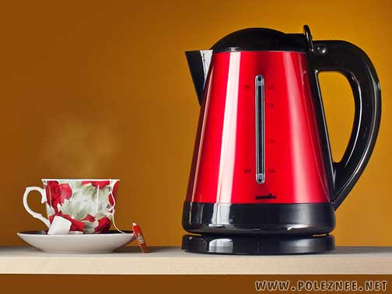
Самые мощные бытовые приборы электронагревательные. Действительно, чем больше мощность прибора, тем большую работу он совершает за единицу времени, тем больше электрической энергии он потребляет.
Сколько энергии потребляет электрический чайник за 5 мин при силе тока в нем 1,5 А? Чайник подключен к сети с напряжением 220 В.

Slide 16
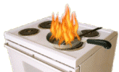
Определите количество теплоты, выделяющееся за 10 мин в электрической плиты , включённой в сеть напряжением 300 В, если сила тока в обмотке печи составляет 2 А.

Slide 17
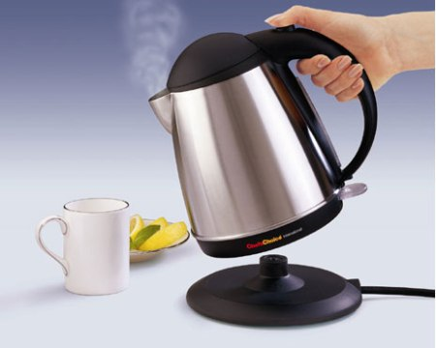
Рассчитайте, сколько стоит электроэнергия, израсходованная на работу электрического чайника за 2 часа? Сила тока 4 А, напряжение 220 В, тариф - 25 коп. за 1кВтч.

Slide 18
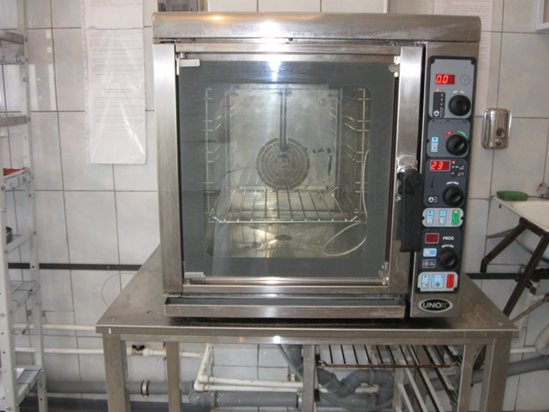
Какая мощность у пароконвектомата, если он работает от напряжения 380В, сила тока в цепи прибора 5,26А? Сколько выделяется теплоты за 40 мин. работы пароконвектомата.

Slide 19
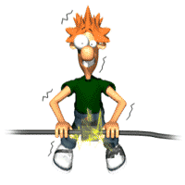
«Безопасность человека»
В жизни имеем дело с множеством электрических приборов.
Каждый, встречающийся с электрическими установками должен ясно представлять опасность, связанную с электрическим током, неуклонно выполнять требования правил безопасности труда и поражения током, уметь оказывать пострадавшему помощь.

Slide 20
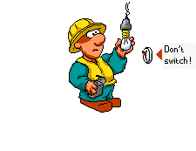
Большая сила тока опасна для человека.
Сила тока считается безопасной для человека - около 1 мА;
Сила тока приводит к серьезным поражениям - 10 мА;
Сила тока опасна для человека - более 100 мА;

Slide 21
Сопротивление между потными руками составляет 1500 Ом. Вычислите максимальную силу тока (в мА), возникающую при контакте с бытовой техникой электросетевого напряжения (220 В).
Выясните опасно ли это?
Сопротивление между крайними точками тела, например от одной руки до другой, может быть равно 100000 Ом. Вычислите максимальную силу тока (в мА), возникающую при контакте с бытовой техникой электросетевого напряжения (220 В).
Выясните опасно ли это?

Slide 22
В любую электроцепь войдут всегда
Источник, потребитель,…
При сборке надо знать для ясности
Правила техники…
Не забудем при сборке мы, следовательно
Амперметр включаем…
А вольтметр двумя проводами отдельно
Включи к элементам цепи ..
С учетом полярности сводим концы.
Учитель нам скажет, что мы - …

Slide 23
Прежде всего, хотелось Вам показать, что физика не ограничивается стенами нашего кабинета №7.
Физика и физические задачи повсюду существуют в мире, в котором мы живем.
Всегда интересно показать, насколько тесна связь физики с получаемой Вами профессией, которую Вы наблюдаете ежедневно, но при этом не видя физики в своей профессии.
Можно с уверенностью сказать: «Да, физика помогает объяснить многое из того, что нас окружает, физика - поистине вездесущая наука».

Slide 24
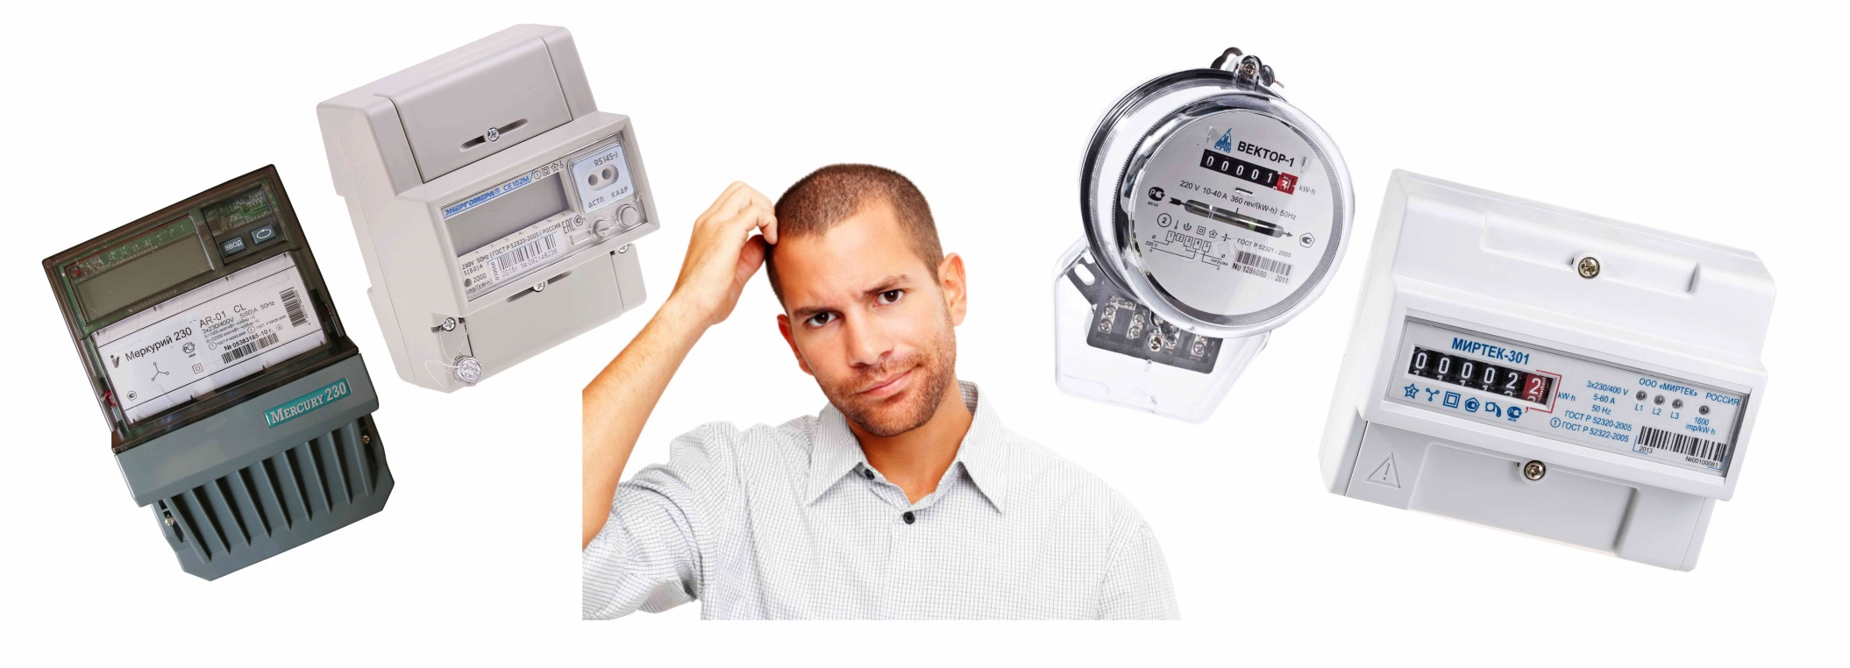
Ваши родители платят за электроэнергию.
А за что платят, не интересовались?
Мы оплачиваем работу электрического тока.

Slide 25
Домашняя работа
Рассмотрите дома электросчетчик.
Запишите его показания за сутки.
Рассчитайте энергию, израсходованную за день, и ее стоимость.
В течение следующего дня попытайтесь экономить энергию: не оставляйте включенным свет, телевизор и другие приборы, которыми вы не пользуетесь в данный момент.
Определите с помощью счетчика, сколько энергии удалось сэкономить.
Вычислите стоимость сэкономленной энергии.
§104-106.

